Slide 1
Fussball EM 2024 Deutschland
Mit Materialien cc by sa Wikipedia und Wikimedia
Wikipedia.org Fussball Europameisterschaft_2024
Trage die Fussball Teilnehmer Länder 2024 Deutschland ein auf der Europakarte.
Trage die EM Länder ein auf der Karte. Z.B. mit Hilfe von Wikipedia
Erstelle eine Präsentation zu einem EM Land
Bereite dich vor für einen Vortrag, nicht zur Fussballmannschaft, sondern zum Land!
Gemäss Vorgaben deiner Lehrkraft!
Erstellt 22.2.24
www.userlearn.ch

Slide 2
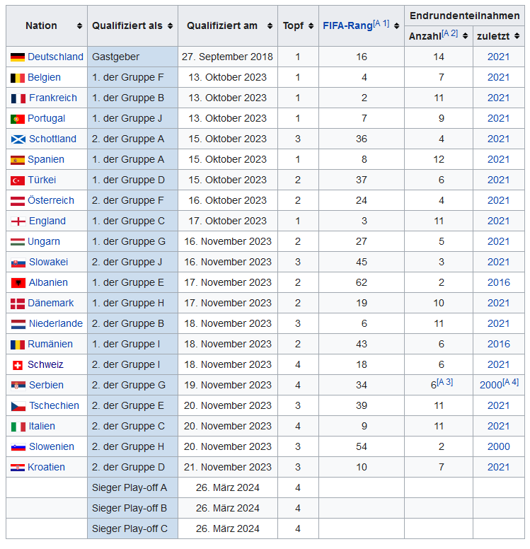
Cc by sa
wikipedia.org
Europameisterschaft 2024
Erstellt 22.2.24
www.userlearn.ch
wikipedia.org Europameisterschaft Fussball 2024

Slide 3
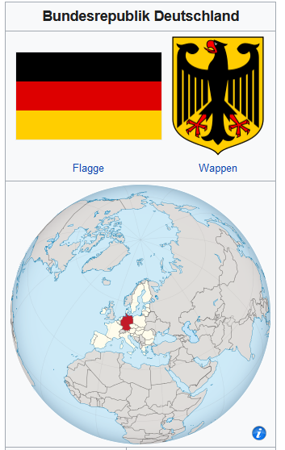
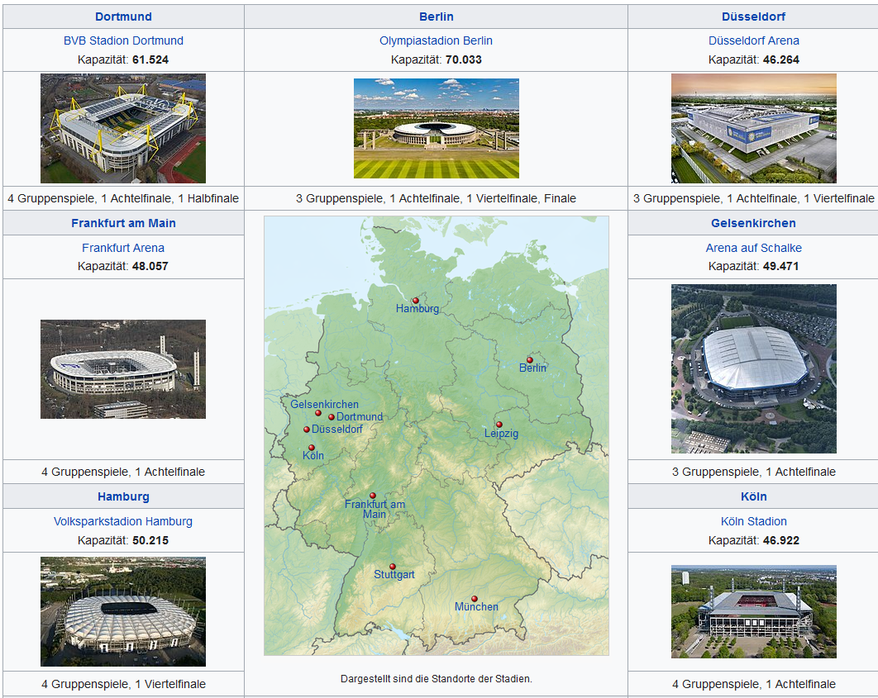
wikipedia.org
Fussball Europameisterschaft 2024
Karte Tschubby und andere AutorInnen
Bilder cc by sa
via Wikipedia / Wikimedia
Arne Müseler - Matthias Süßen - Peter Weihs
Walter Koch – Raimond Spekkin
Reinhard Kraasch,
Richard Bartz
Erstellt 22.2.24
www.userlearn.ch

Slide 4
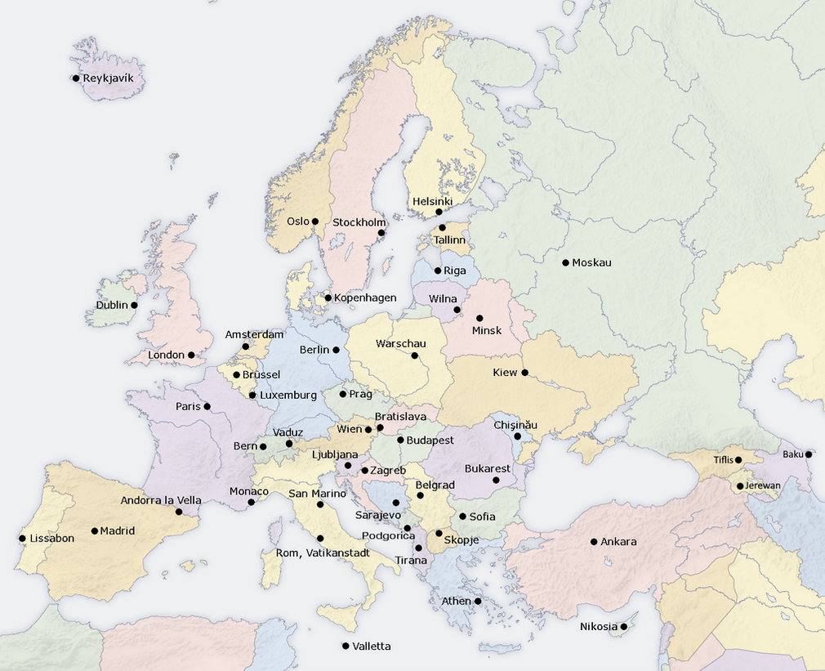
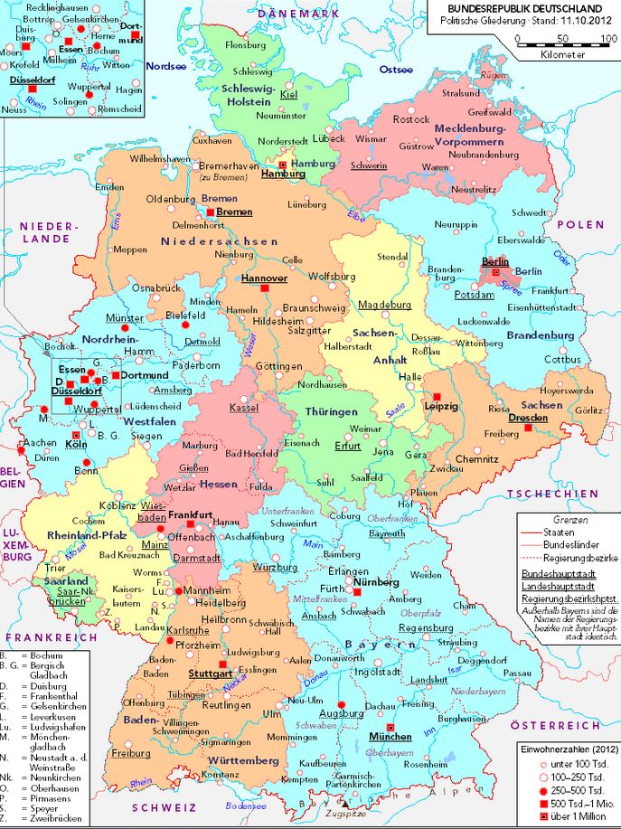
Erstellt 22.2.24
www.userlearn.ch
Highpriority - https://de.wikipedia.org/wiki/Europa
commons.wikimedia.org Deutschland, C. Busch,Hamburg
creativecommons.org by-sa/3.0 https://de.wikipedia.org/wiki/Deutschland

